Slide 1




万科资产及设备管理系统--用户操作手册

Slide 2
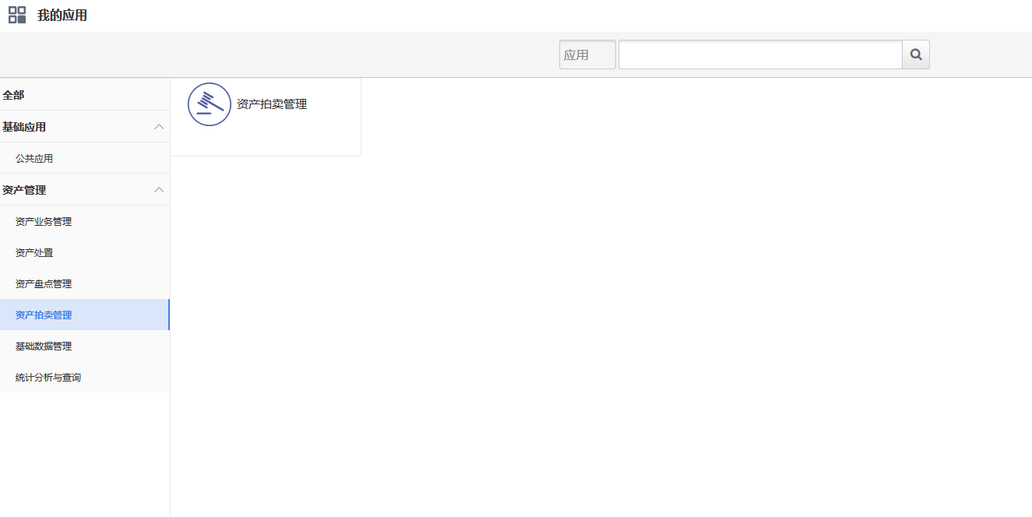
基本功能模块说明
1. 我的应用界面功能说明
全部：展示基础应用和资产管理下的全部应用功能模块。
公共应用：包括查询中心、待办中心、通知中心、统计中心。
资产业务管理：资产业务都在这个模块下管理，包括资产购置管理、资产入库管理、资产领用管理、资产借用管理、资产归还管理、资产转移管理、资产调拨管理。
资产处置：资产处置都在这个模块下管理，包括资产报废管理、资产维保管理、资产续用管理。
资产盘点管理：资产盘点业务都在这个模块下管理，包括盘点任务管理、盘点单管理、盘点跟踪、盘点结果。
资产拍卖管理：资产拍卖都在这个模块下管理（预计10月份上线）。
统计分析与查询：查询业务单、资产以及资产各属性的统计都在此模块下，包括业务单据查询、资产查询、统计分析。

Slide 3
资产购置

Slide 4
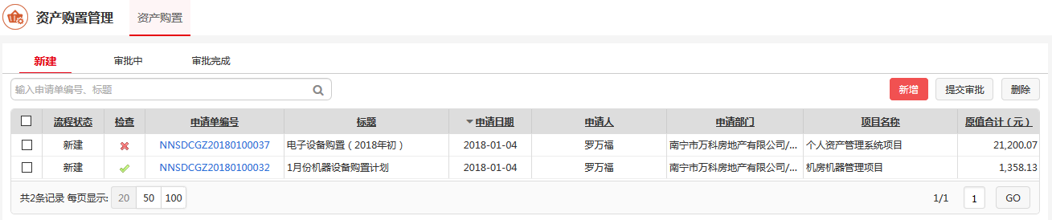
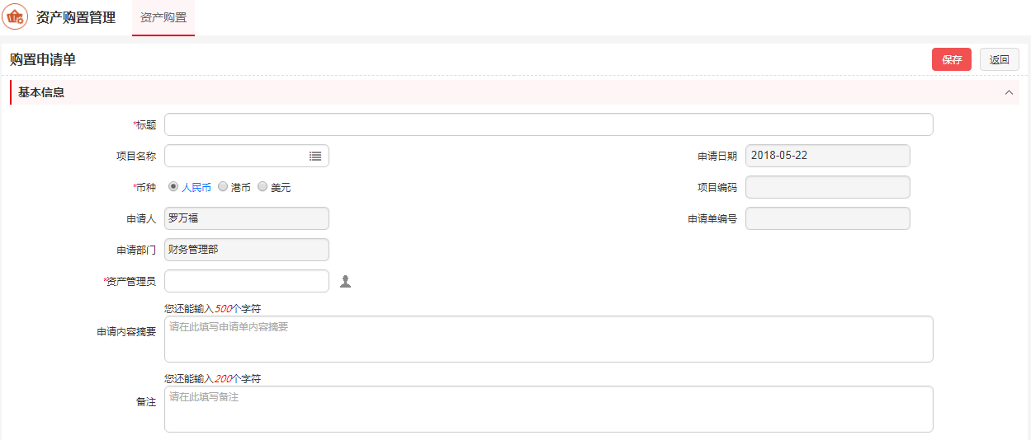
资产业务管理--资产购置
1.购置单新增：新建Tab页面点击【新增】可以新增资产购置单。
保存：填写完整信息后点击【保存】，新增购置单成功。

Slide 5
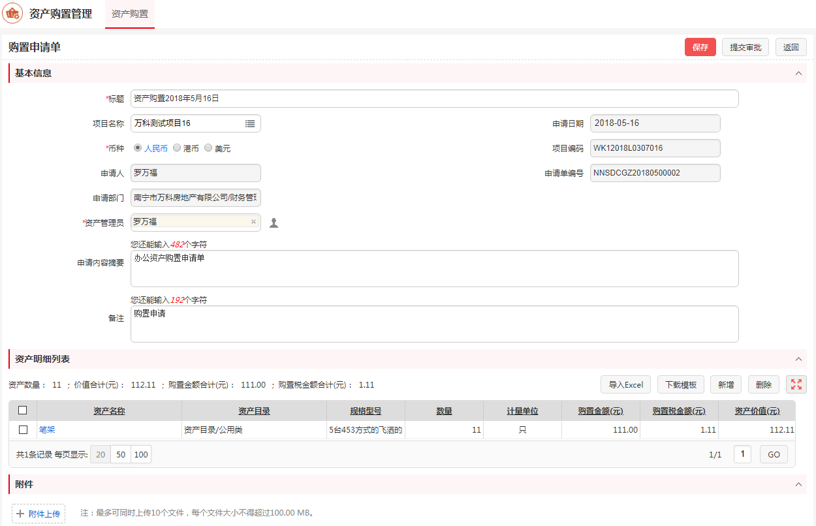
资产业务管理--资产购置
1.1 购置单明细：保存主单信息后展示资产明细列表及功能按钮；主单的币种决定明细资产币种。
新增资产：点击【新增】可以新增要购置的资产。
下载模板：点击【下载模板】可以下载资产导入模板。
导入Excel：下载模板并填写完整资产信息后，可以通过导入Excel导入到资产明细列表。

Slide 6
资产业务管理--资产购置
1.2 购置单明细：保存主单信息后会展示资产明细列表及功能按钮，主单的币种决定明细币种。
全屏展示：点击全屏展示图标可以全屏化资产明细列表。
删除：勾选资产明细记录点击【删除】可以删除。
附件上传：附件列表可以上传本地附件。

Slide 7
资产业务管理--资产购置
2.购置单提交审批：购置资产信息完善后，可在编辑页面点击【提交审批】，或者在列表上勾选记录后提交审批；将资产购置单据提交K2系统进行流程审批。流程处理人在K2系统完成审批后，在资产入库模块待入库Tab页面自动生成一条待入库单据。如购置单有不同意退回，可在新建Tab页查看，可进行编辑或再次提交审批。
提交审批：资产明细信息填写完整后可提交审批。

Slide 8
资产入库

Slide 9
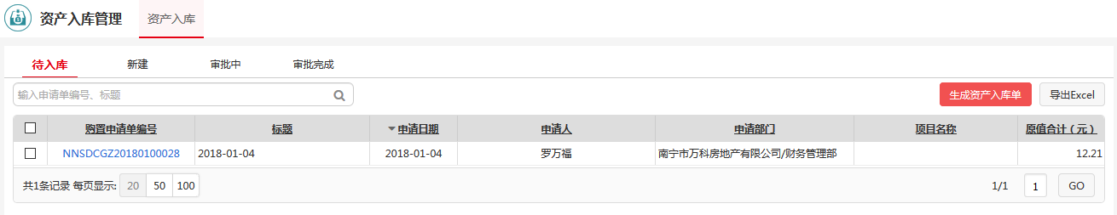
资产业务管理--资产入库
1.资产待入库：购置资产单在K2系统完成审批后，在资产管理员的资产入库模块待入库Tab页面将自动生成一条待入库单据。
2.生成资产入库单：勾选记录后点击【生成资产入库单】，可以将该购置单生成资产入库单，生成后会在新建Tab页面生成一条入库单。
（生成入库单后，属于物料类资产数量不做拆分，另外三种资产类型的资产都把数量拆分成1）
生成资产入库单：可以将审批完成的购置单生成资产入库单。
导出Excel：可以导出列表中的购置申请单记录。

Slide 10
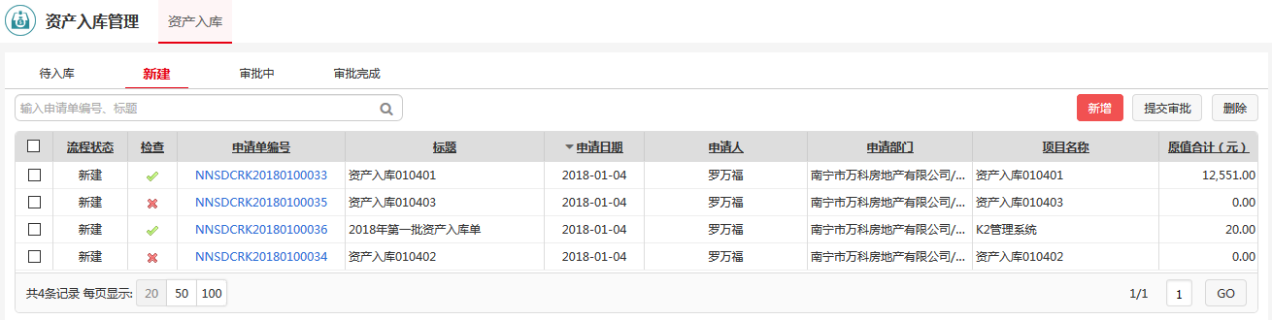
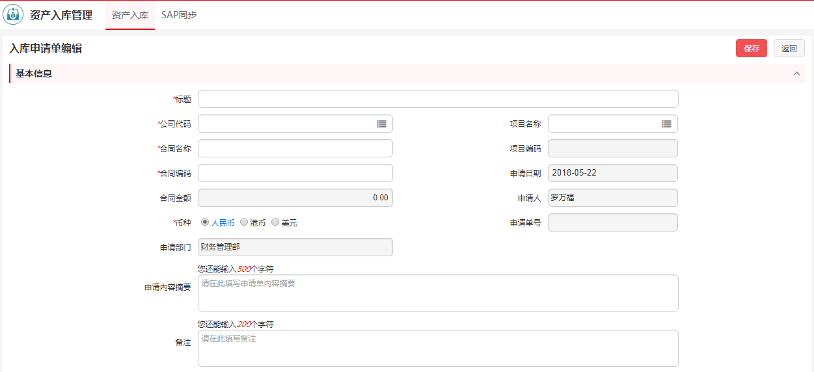
资产业务管理--资产入库
3.新增资产入库单：在新建Tab页面点击【新增】可以手动新增资产入库单。
保存：填写完整信息后点击【保存】，新增资产入库单成功。

Slide 11
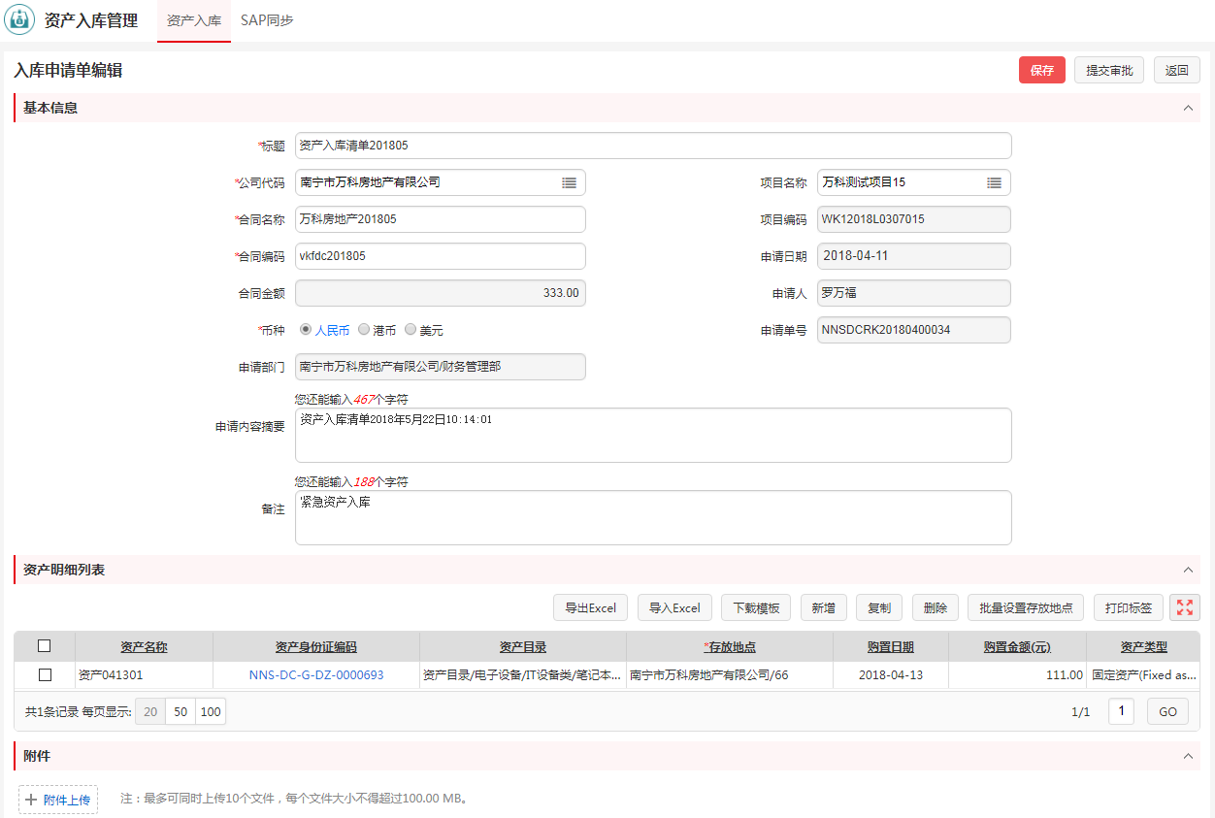
资产业务管理--资产入库
3.1 入库单明细：保存主单信息后会展示资产明细列表及功能按钮，主单的币种决定明细币种。
新增资产：点击【新增】可以新增要入库的资产。
下载模板：点击【下载模板】可以下载资产导入模板。
导出Excel：可以导出所勾选的资产明细数据。
导入Excel：下载模板并填写完整资产信息后，可以通过导入Excel导入到资产明细列表。

Slide 12
资产业务管理--资产入库
3.2 入库单明细：保存主单信息后会展示资产明细列表及功能按钮，主单的币种决定明细币种。
打印标签：可以对已勾选的资产进行打印标签。
批量设置存放地点：可以勾选多条资产明细进行批量设置存放地点信息。
删除：手动新增的资产可以删除，从购置单生成的资产不能删除。

Slide 13
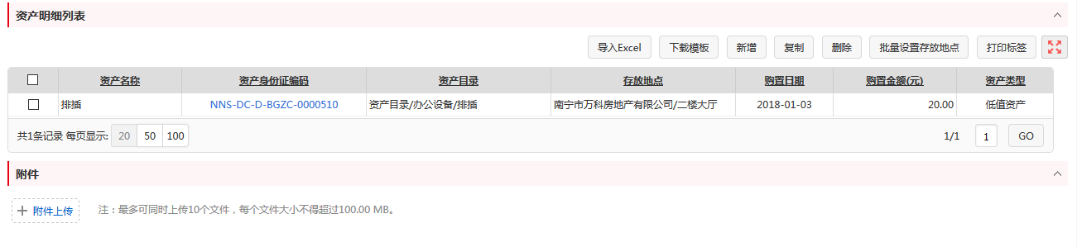
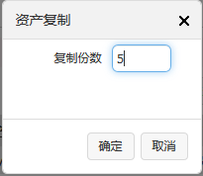
资产业务管理--资产入库
3.3 资产明细复制：勾选一条资产明细后点击【复制】，可以选择复制多条该资产。
复制：输入要复制的份数后确定，就可以复制多少份该资产。

Slide 14
资产业务管理--资产入库
4.入库单提交审批：入库资产信息完善后，可在编辑页面点击【提交审批】，或者在列表上勾选记录后提交审批；将资产入库单据提交K2系统进行流程审批。流程处理人在K2系统完成审批后，该入库单中的资产明细全部入库成功。如入库单有不同意退回，可在新建Tab页查看，可进行编辑或再次提交审批。
提交审批：资产明细信息填写完整后可提交审批。

Slide 15
资产领用

Slide 16
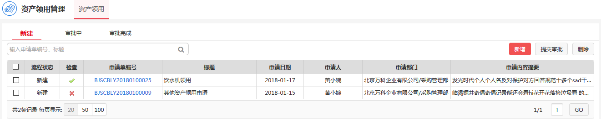
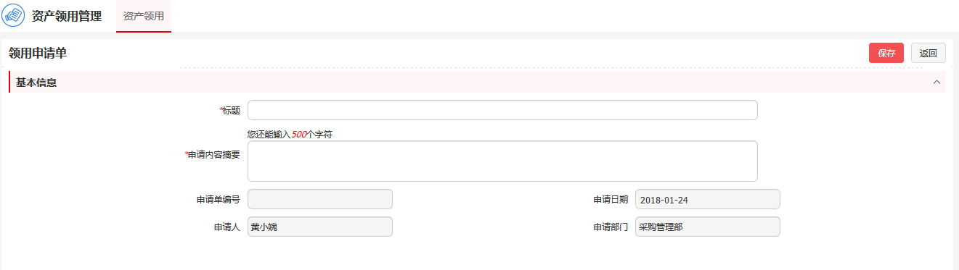
资产业务管理--资产领用
1.新增资产领用单：新建Tab页面点击新增打开页面，填写完整信息后点击保存可新增资产领用单 。
保存：填写完整信息后点击保存，可新增资产领用单。

Slide 17
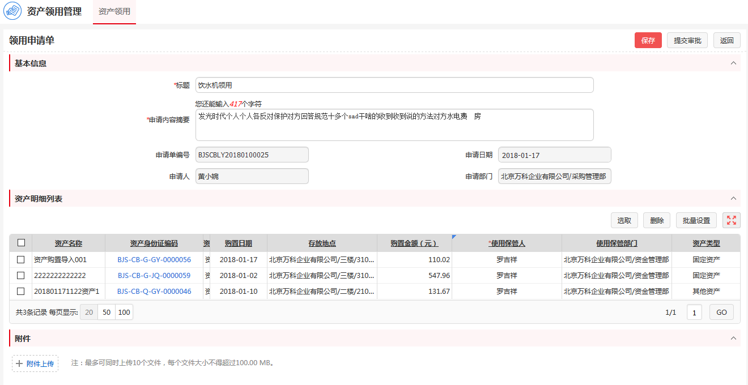
资产业务管理--资产领用
1.1 领用单明细：保存主单信息后，展示资产明细列表及功能按钮；领用物料类的资产时，可以输入领用数量。
全屏展示：点击全屏展示资产明细列表。
选取：点击可以打开可供领用的资产选取页面。
删除：已选取的资产勾选后点击删除可以删除。
批量设置：勾选多条记录可以批量设置使用保管人（选择使用保管人后自动带出使用保管部门）。

Slide 18
资产业务管理--资产领用
1.2 领用单提交审批：领用资产信息完善后，可在编辑页面直接提交审批，或者在列表上勾选记录后提交审批；将资产领用单据提交K2系统进行流程审批。流程处理人在K2系统完成审批后，完成资产领用业务，资产领用单走到审批完成页面；如领用单有不同意退回，可在新建Tab页查看，可进行编辑或再次提交审批。
提交审批：编辑页面填写完整信息后可直接提交审批。

Slide 19
资产借用

Slide 20
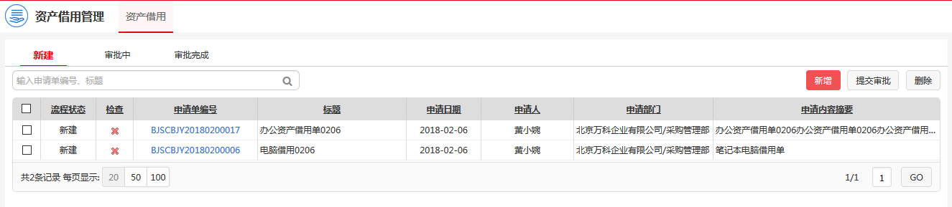
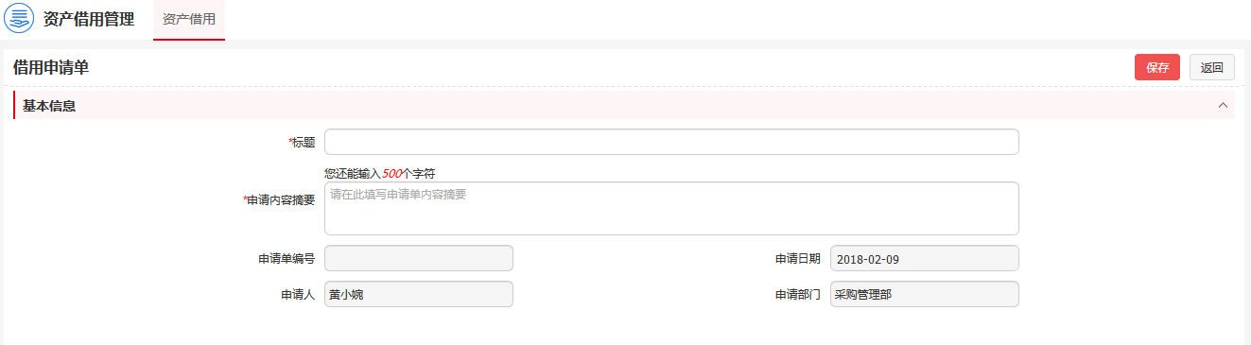
资产业务管理--资产借用
1. 新增资产借用单：新建Tab页面点击新增打开页面，填写完整信息后点击保存可新增资产借用单 。
保存：填写完整信息后点击保存，新增资产借用单成功。

Slide 21
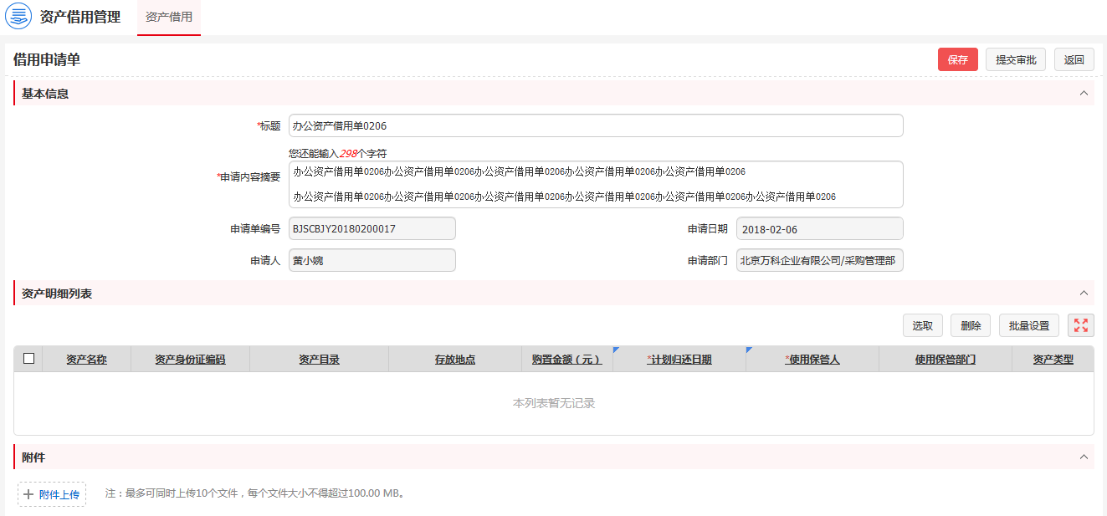
资产业务管理--资产借用
1.1 借用单明细：保存主单信息后，展示资产明细列表及功能按钮；借用物料类的资产时，可以输入借用数量。
选取：点击可以选取需要借用的资产数据。
删除：勾选列表资产记录可以将其删除。
批量设置：勾选列表资产记录可以进行批量设置计划归还日期或者使用保管人等信息。

Slide 22
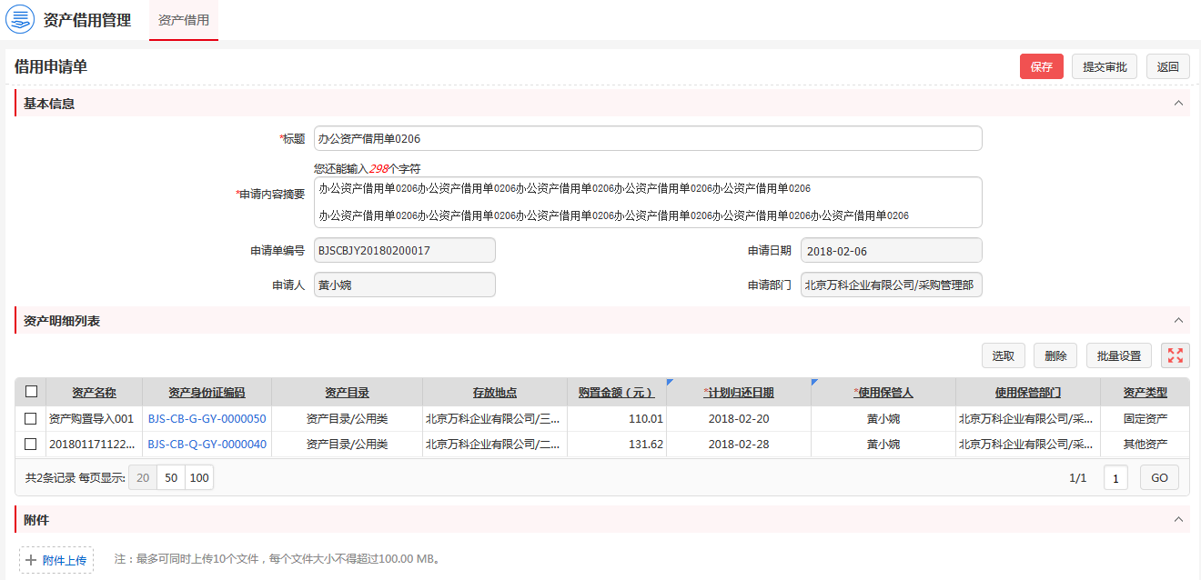
资产业务管理--资产借用
1. 2 借用单提交审批：借用资产信息完善后，可在编辑页面直接提交审批，或者在列表上勾选记录后提交审批；将资产借用单据提交K2系统进行流程审批。流程处理人在K2系统完成审批后，完成资产借用业务，资产借用单走到审批完成页面；如借用单有不同意退回，可在新建Tab页查看，可进行编辑或再次提交审批。
提交审批：编辑页面填写完整信息后可直接提交审批。

Slide 23
资产归还

Slide 24
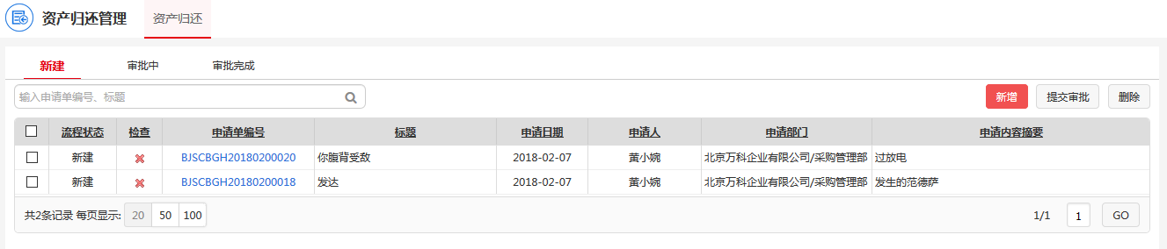
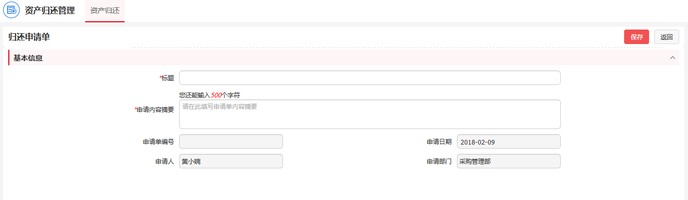
资产业务管理--资产归还
1. 新增资产归还单：新增Tab页面点击新增打开页面，填写完整信息后点击保存可以新增资产归还单。
保存：填写完整信息后点击保存，新增资产归还单成功。

Slide 25
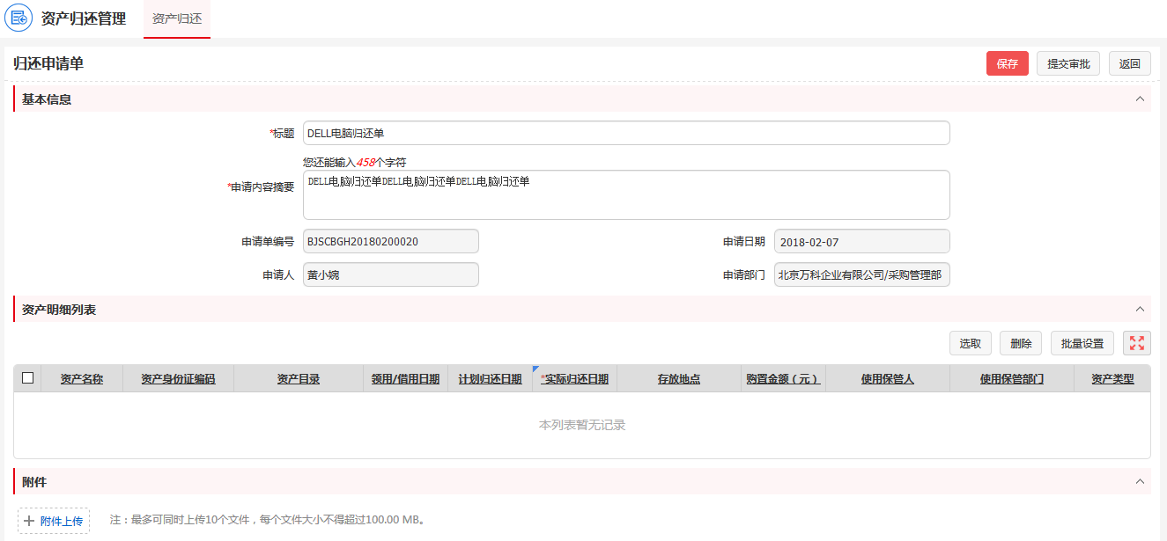
资产业务管理--资产归还
1.1 归还单明细：保存主单信息后，展示资产明细列表及功能按钮。
选取：点击可以选取需要归还的资产数据。
删除：勾选列表资产记录可以将其删除。
批量设置：勾选列表资产记录可以进行批量设置实际归还日期。

Slide 26
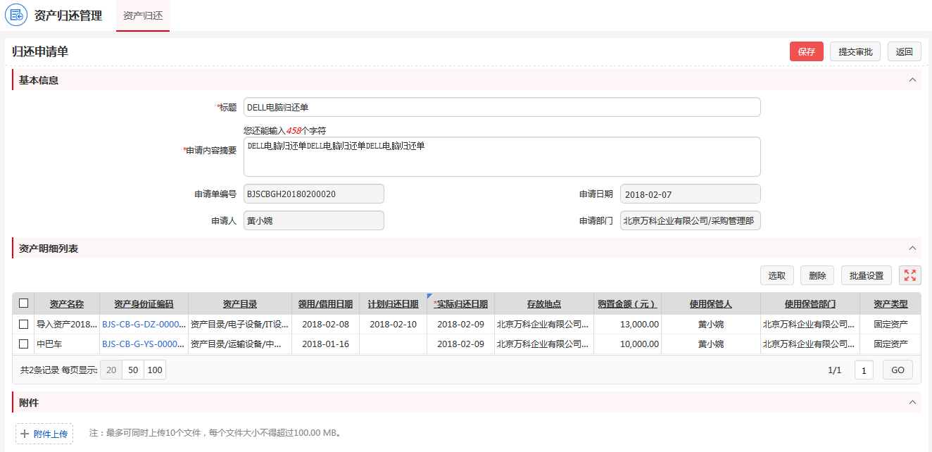
资产业务管理--资产归还
1. 2 归还单提交审批：归还资产信息完善后，可在编辑页面直接提交审批，或者在列表上勾选记录后提交审批；将资产归还单据提交K2系统进行流程审批。流程处理人在K2系统完成审批后，完成资产归还业务，资产归还单走到审批完成页面；如归还单有不同意退回，可在新建Tab页查看，可进行编辑或再次提交审批。
提交审批：编辑页面填写完整信息后可直接提交审批。

Slide 27
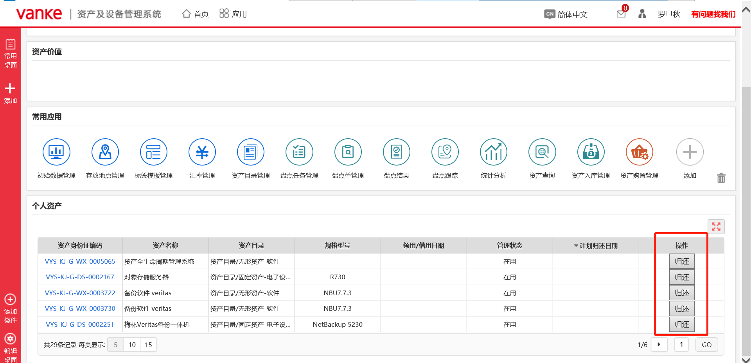
资产业务管理--资产归还
首页中的个人资产清单里面直接点击“归还”，填好主单后即可自动关联该资产进行归还的审批。
首页归还：直接通过首页的个人资产快捷归还

Slide 28
资产转移

Slide 29
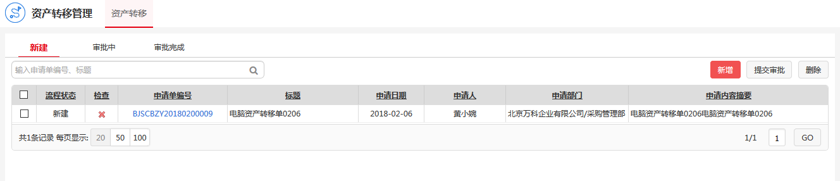
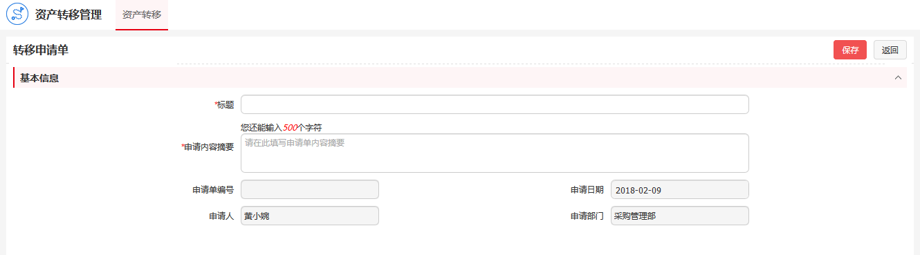
资产业务管理--资产转移
资产转移不会涉及成本中心的变化，不会和ICP做交互。
1. 新增资产转移单：新增Tab页面点击新增打开页面，填写完整信息后点击保存可以新增资产转移单。
保存：填写完整信息后点击保存，新增资产转移单成功。

Slide 30
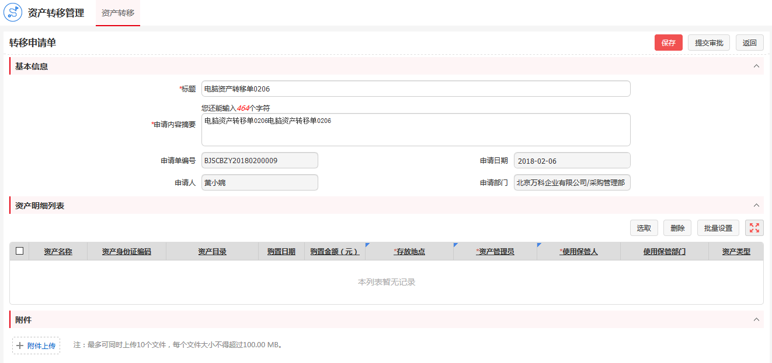
资产业务管理--资产转移
1.1 转移单明细：保存主单信息后，展示资产明细列表及功能按钮。
选取：点击可以选取需要转移的资产数据。
删除：勾选列表资产记录可以将其删除。
批量设置：勾选列表资产记录可进行批量设置存放地点、资产管理员或者使用保管人等信息。

Slide 31
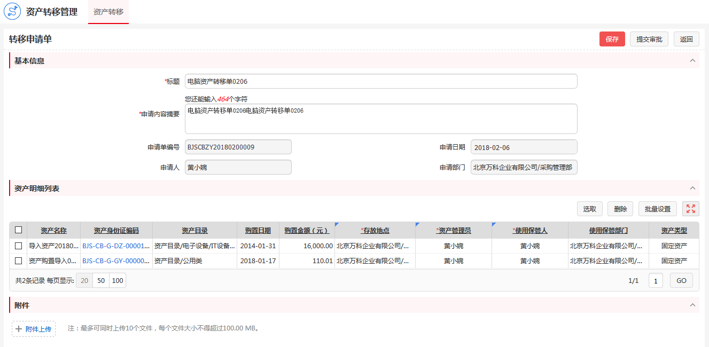
资产业务管理--资产转移
1. 2 转移单提交审批：转移资产信息完善后，可在编辑页面直接提交审批，或者在列表上勾选记录后提交审批；将资产转移单据提交K2系统进行流程审批。流程处理人在K2系统完成审批后，完成资产转移业务，资产转移单走到审批完成页面；如转移单有不同意退回，可在新建Tab页查看，可进行编辑或再次提交审批。
提交审批：编辑页面填写完整信息后可直接提交审批。

Slide 32
资产调拨

Slide 33
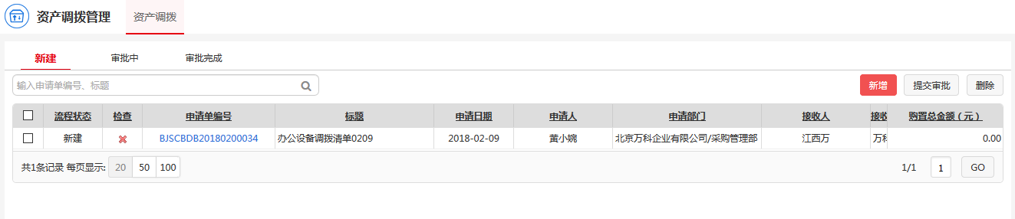
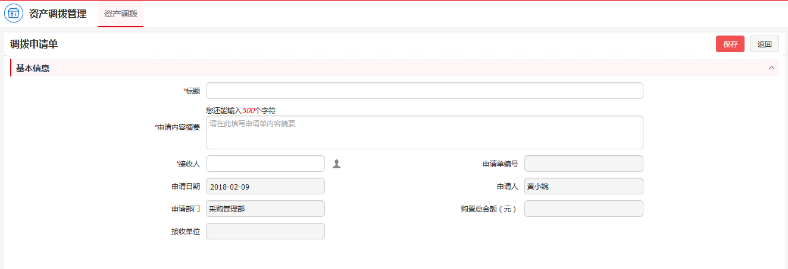
资产业务管理--资产调拨
资产调拨会涉及成本中心的变化，会和ICP做交互。
1. 新增资产调拨单：新增Tab页面点击新增打开页面，填写完整信息后点击保存可以新增资产调拨单。
保存：填写完整信息后点击保存，新增资产调拨单成功。

Slide 34
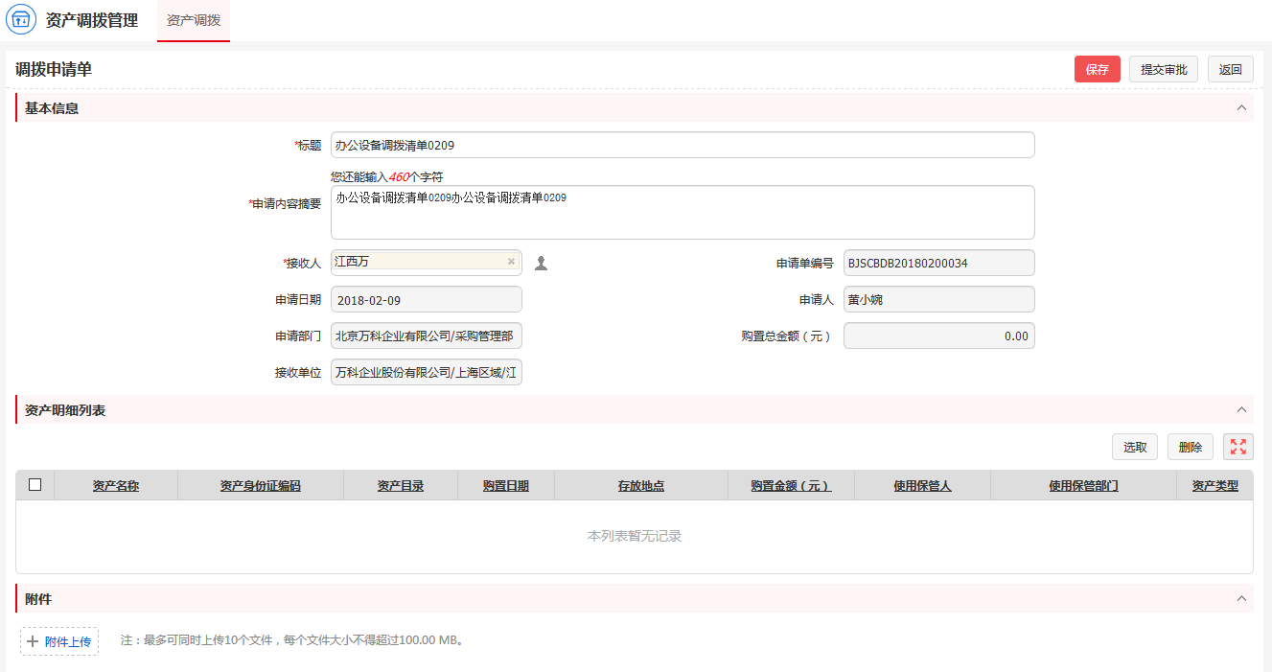
资产业务管理--资产调拨
1.1 调拨单明细：保存主单信息后，展示资产明细列表及功能按钮。
选取：点击可以选取需要调拨的资产数据。
删除：勾选列表资产记录可以将其删除。
全屏展示：勾选点击可以全屏展示资产明细列表，也可以退出全屏。

Slide 35
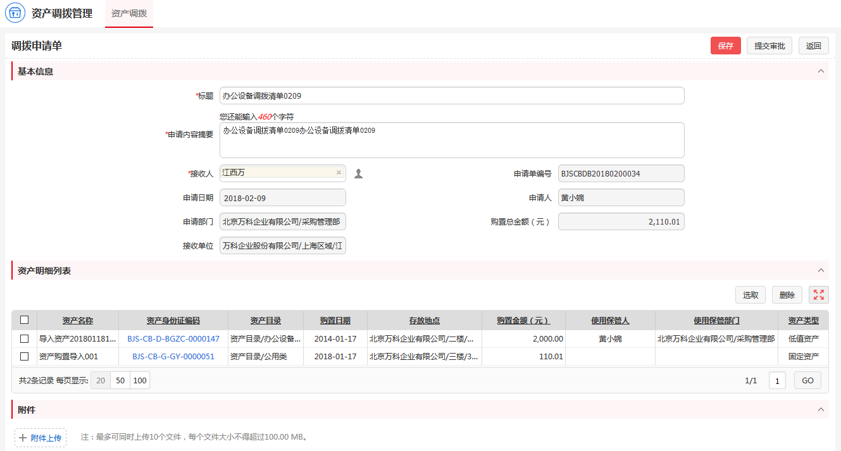
资产业务管理--资产调拨
1. 2 调拨单提交审批：调拨资产信息完善后，可在编辑页面直接提交审批，或者在列表上勾选记录后提交审批；将资产调拨单据提交K2系统进行流程审批。流程处理人在K2系统完成审批后，完成资产调拨业务，资产调拨单走到审批完成页面；如调拨单有不同意退回，可在新建Tab页查看，可进行编辑或再次提交审批。
提交审批：编辑页面填写完整信息后可直接提交审批。

Slide 36
资产报废

Slide 37
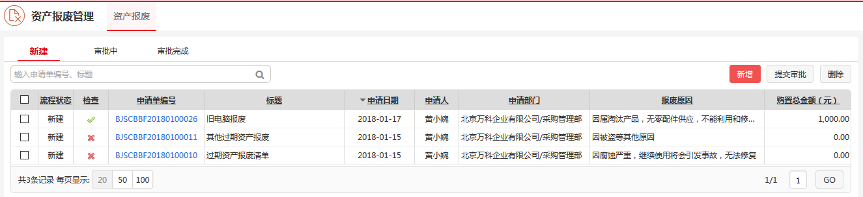
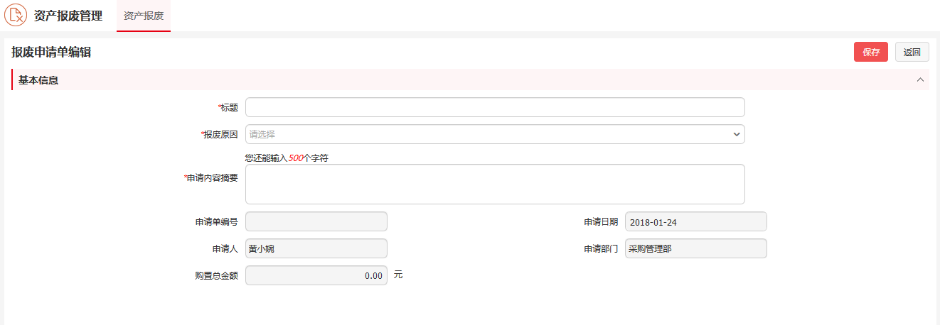
资产处置--资产报废
1.新增资产报废单：新建Tab页面点击新增打开页面，填写完整信息后点击保存可新增资产报废单 。
保存：填写完成信息后保存，新增资产报废单成功。

Slide 38
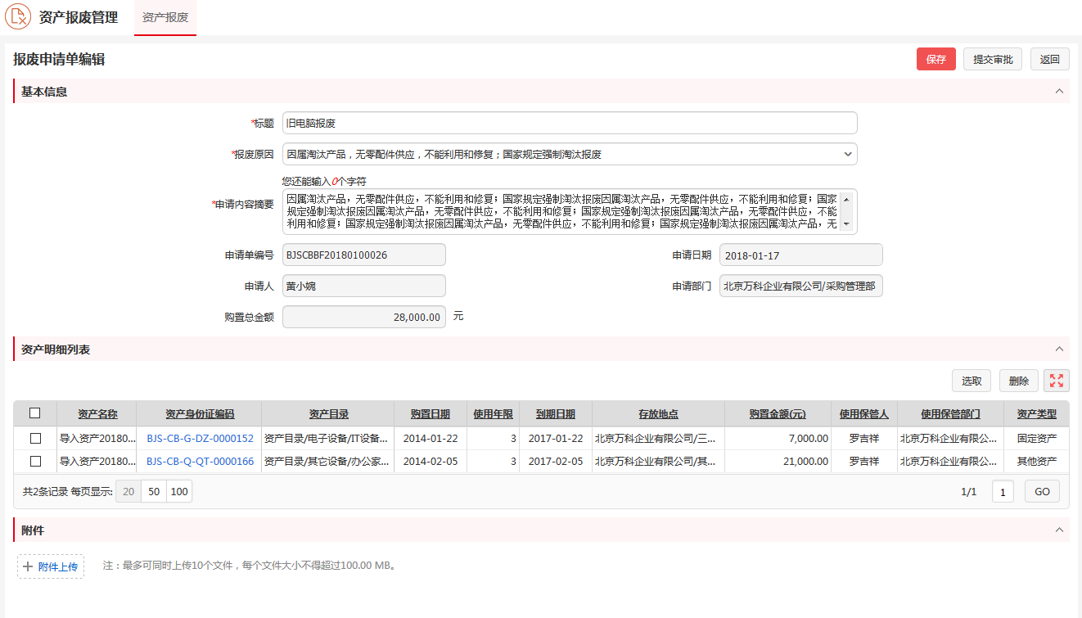
资产处置--资产报废
1.1 报废单明细：保存主单信息后，展示资产明细列表及功能按钮。
全屏展示：点击可以全屏展示资产明细列表。
选取：点击可选取需要做报废的资产数据。
删除：勾选记录后点击删除可以删除资产明细。

Slide 39
资产处置--资产报废
1.2 报废单提交审批：报废资产信息完善后，可在编辑页面直接提交审批，或者在列表上勾选记录后提交审批；将资产报废单据提交K2系统进行流程审批。流程处理人在K2系统完成审批后，完成资产报废处置，资产报废单走到审批完成页面；如报废单有不同意退回，可在新建Tab页查看，可进行编辑或再次提交审批。
提交审批：编辑页面填写完整信息后可以直接提交审批。

Slide 40
资产续用

Slide 41
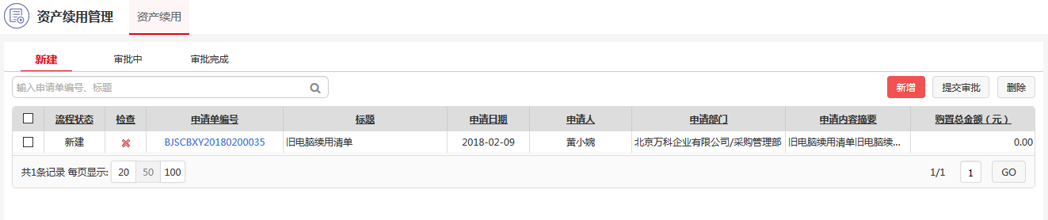
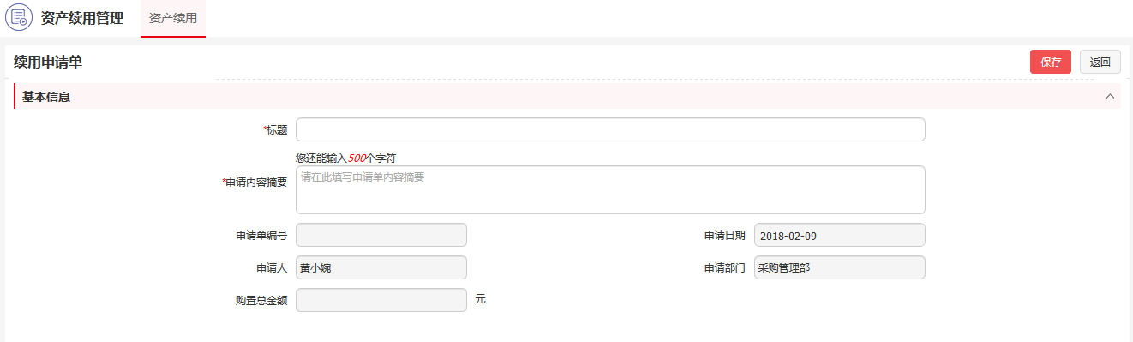
资产处置--资产续用
1.新增资产续用单：新建Tab页面点击新增打开页面，填写完整信息后点击保存可以新增资产续用单 。
保存：填写完成信息后保存，新增资产续用单成功。

Slide 42
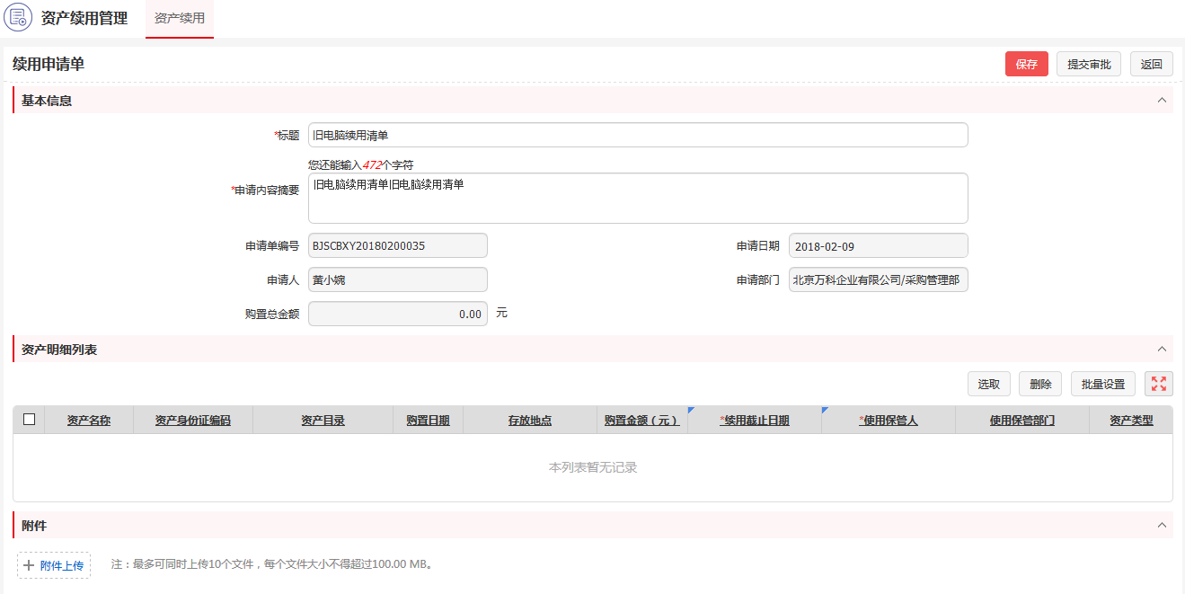
资产处置--资产续用
1.1 续用单明细：保存主单信息后，展示资产明细列表及功能按钮。
选取：点击可以选取需要续用的资产数据。
删除：勾选列表资产记录可以将其删除。
批量设置：勾选列表资产记录可进行批量设置续用截止日期或者使用保管人等信息。

Slide 43
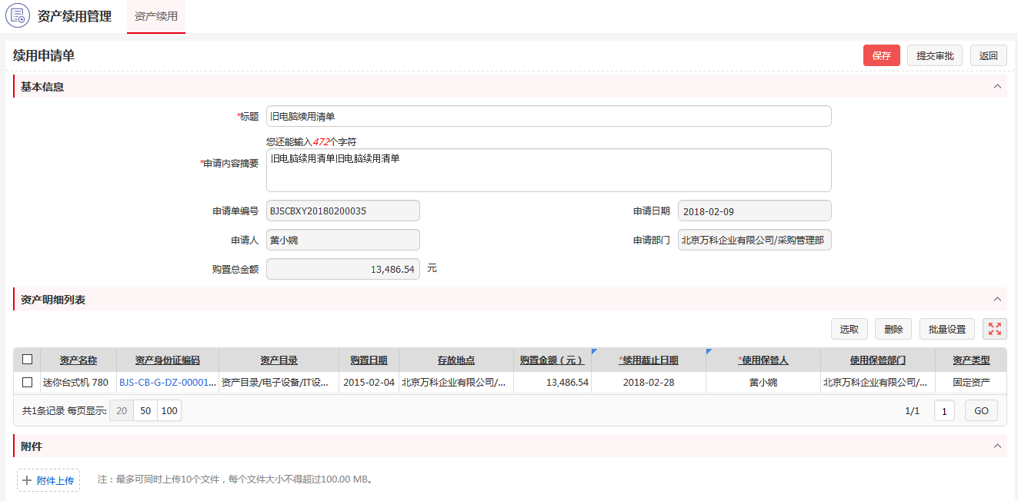
资产处置--资产续用
1.2 续用单提交审批：续用资产信息完善后，可在编辑页面直接提交审批，或者在列表上勾选记录后提交审批；将资产续用单据提交K2系统进行流程审批。流程处理人在K2系统完成审批后，完成资产续用处置，资产续用单走到审批完成页面；如续用单有不同意退回，可在新建Tab页查看，可进行编辑或再次提交审批。
提交审批：编辑页面填写完整信息后可以直接提交审批。

Slide 44
资产维保(维修保养)

Slide 45
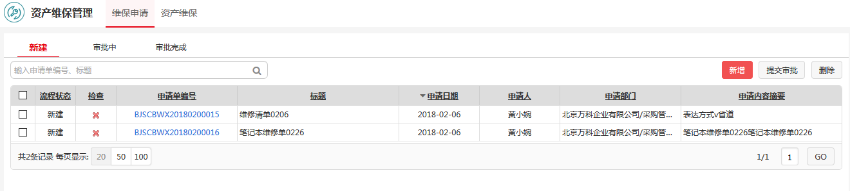
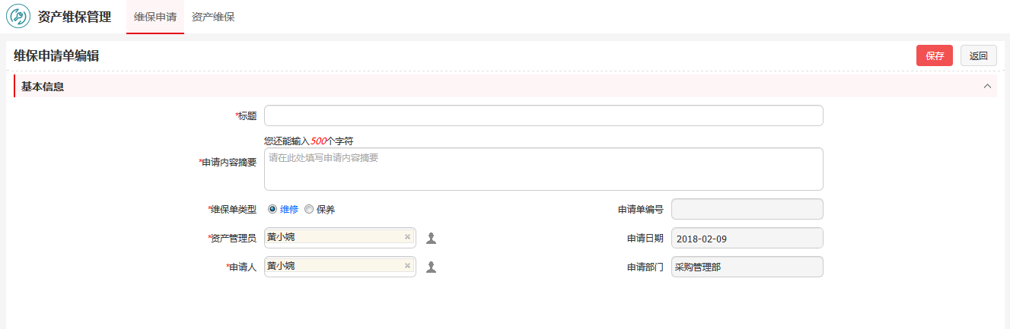
资产处置--资产维保
1.新增资产维保申请单：维保申请新建Tab页面点击新增打开页面，填写完整信息后点击保存可以新增资产维保单 。（注意：“维修”或“保养” ）
保存：填写完成信息后保存，新增资产维保申请单成功。

Slide 46
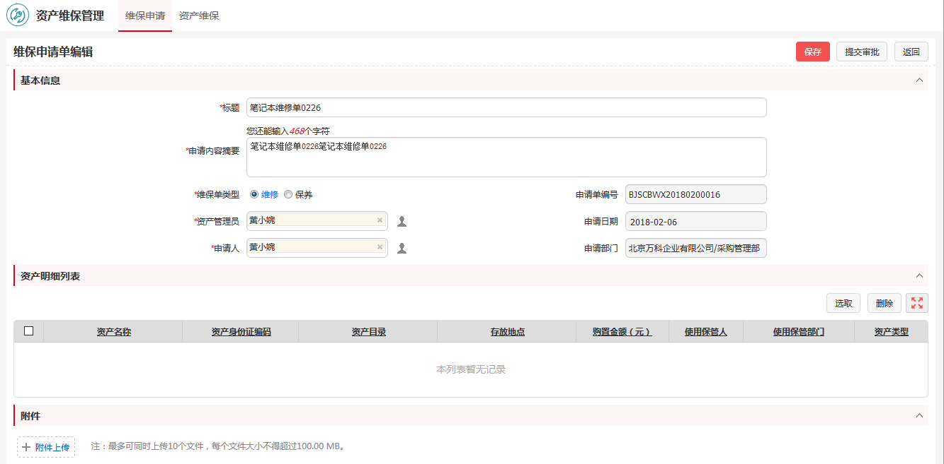
资产处置--资产维保
1.1 维保申请单明细：保存主单信息后，展示资产明细列表及功能按钮。
选取：点击可以选取需要维保的资产数据。
删除：勾选列表资产记录可以将其删除。
全屏展示：点击可以全屏展示资产明细列表，全屏展示后可以退出全屏展示。

Slide 47
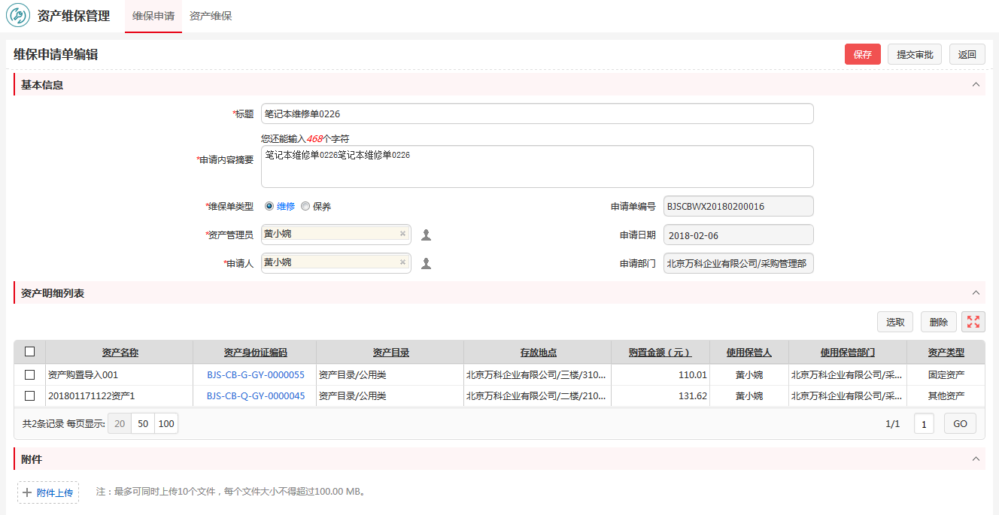
资产处置--资产维保
1.2 维保申请单提交审批：维保资产信息完善后，可在编辑页面直接提交审批，或者在列表上勾选记录后提交审批；将资产维保申请单据提交K2系统进行流程审批。流程处理人在K2系统完成审批后，完成资产维保申请，资产维保申请单走到审批完成页面，同时也在资产管理员资产维保页面显示一条维保中的维保单；如维保申请单有不同意退回，可在维保申请新建Tab页查看，可进行编辑或再次提交审批。
提交审批：编辑页面填写完整信息后可以直接提交审批。

Slide 48
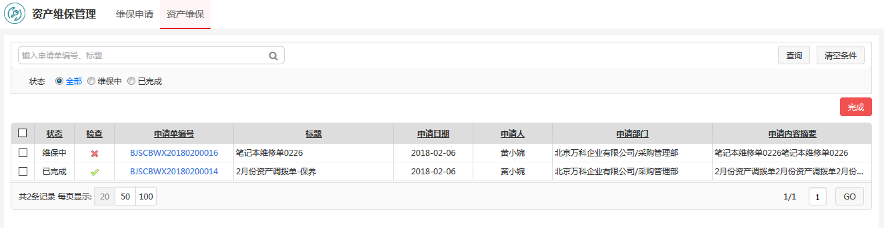
资产处置--资产维保
1.3 维保单处理：资产维保后由资产管理员来填写资产维保情况和维保结果，填写完整信息后再完成该维保处理。
完成：在编辑页面设置完维保情况和结果后可以完成该维保处理。

Slide 49
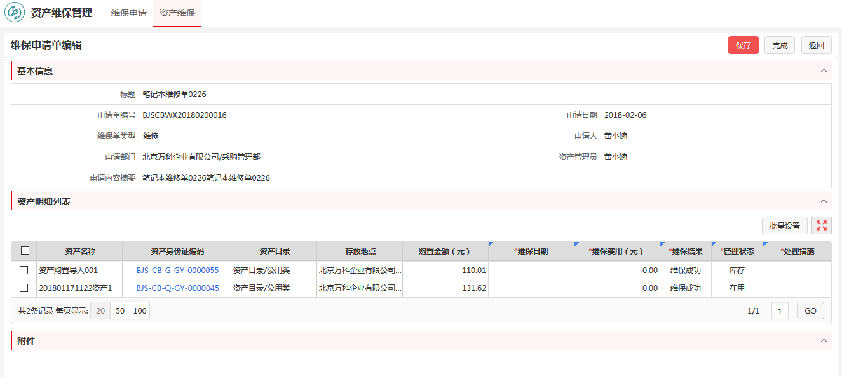
资产处置--资产维保
1.4 资产维保处理：资产维保后由资产管理员来填写资产维保情况和维保结果，填写完整信息后再完成该维保处理。
完成：在编辑页面设置完维保情况和结果后可以完成该维保处理。
批量设置：勾选列表资产记录可进行批量设置维保日期、维保费用、维保结果或者处理措施等信息。

Slide 50
资产盘点

Slide 51
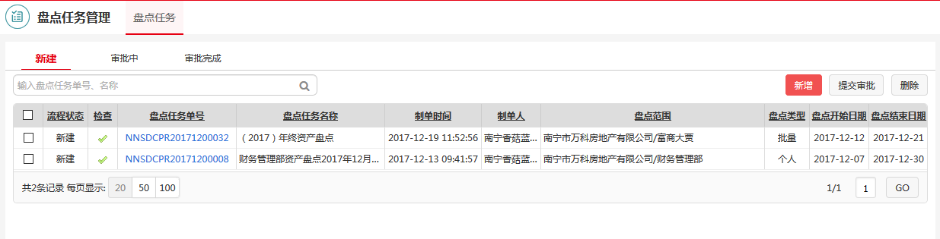
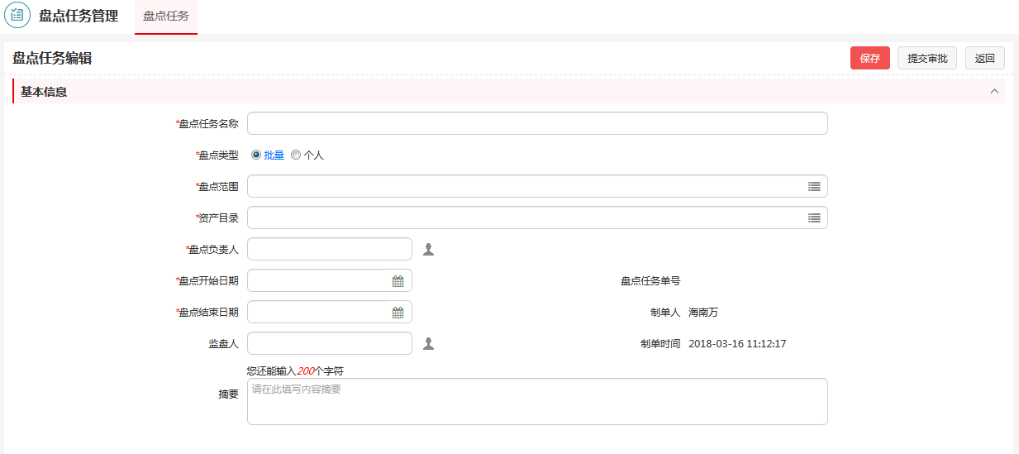
资产盘点管理--盘点任务管理
1.盘点任务新增：新建Tab页面点击【新增】可以新增盘点任务；批量盘点类型可根据资产目录范围盘点。 （注意：盘点类型的“批量”是资产管理员自行盘点；“个人”是派发任务由每个人自己盘点，资产管理员审核）
保存盘点任务：填写完整信息后点击【保存】，新增成功。

Slide 52
资产盘点管理--盘点任务管理
2.盘点任务提交审批：盘点任务保存后，在新建Tab页面勾选盘点任务后点击【提交审批】，将盘点任务单据提交K2系统进行流程审批。流程处理人在K2系统完成审批后，根据盘点范围自动生产盘点单。如盘点任务有不同意退回，可在新建Tab页查看，可进行编辑或再次提交审批。
提交审批：点击【提交审批】，将盘点任务单据提交K2系统进行流程审批。

Slide 53
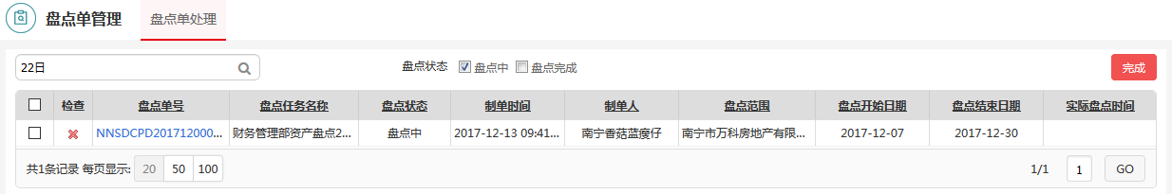
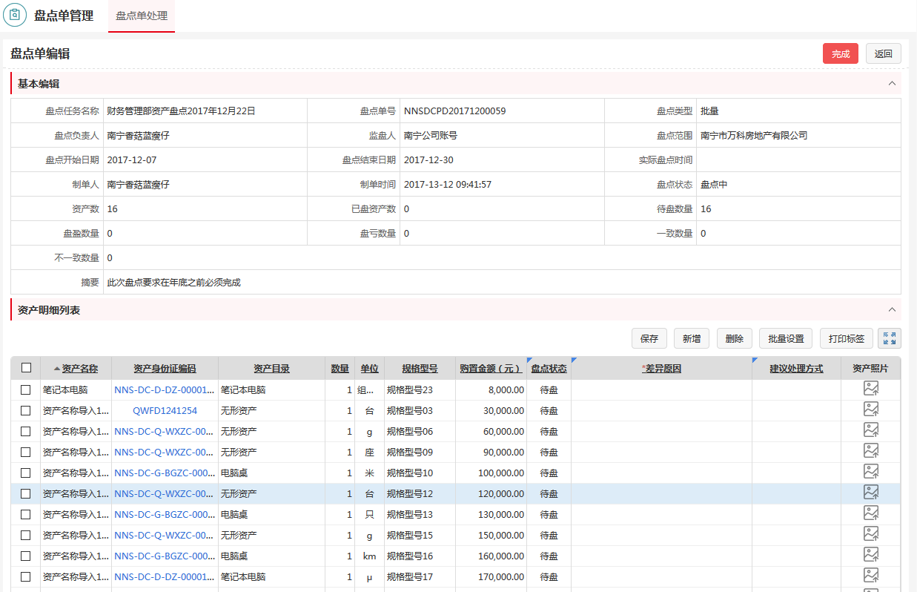
资产盘点管理--盘点单管理
1.盘点单处理：点击盘点单号进入详情页面进行盘点资产。（实物盘点通过微V移动端进行扫码盘点。）

Slide 54
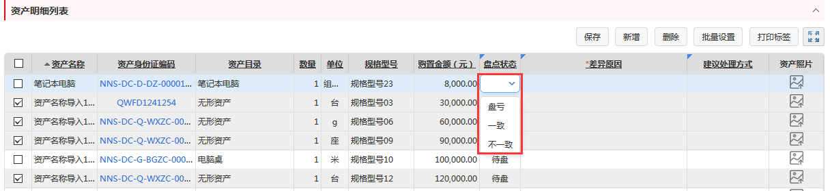
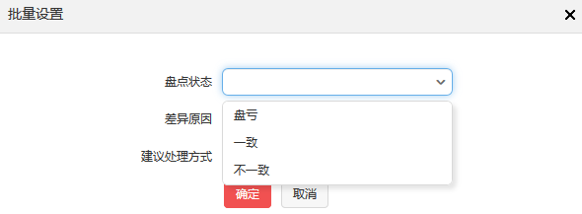
资产盘点管理--盘点单管理
1.1 资产明细盘点：可以单条资产盘点也可以批量设置盘点信息。
单个盘点：点击盘点状态选择状态类型。
批量盘点：勾选记录后点击【批量设置】可进行批量盘点。

Slide 55
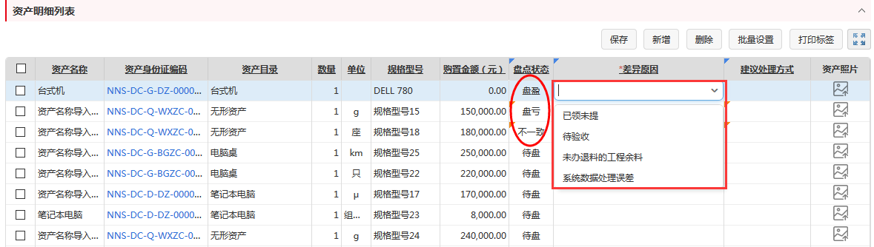
资产盘点管理--盘点单管理
1.2 盘点状态为盘亏、不一致、盘盈时，必须选择差异原因。
资产照片：点击资产照片图标可上传/查看资产照片。

Slide 56

资产盘点管理--盘点单管理
1.3 新增盘盈资产：如果发现有资产没记录，可以新增盘盈资产。
新增盘盈资产：填写完整信息后点击【保存】，新增成功。

Slide 57

资产盘点管理--盘点单管理
1.4 盘点单完成：资产全部盘点完毕后，点击【完成】可以完成该盘点单
完成：完整资产明细全部盘点完成后点击【完成】，可以完成该盘点单。

Slide 58

资产盘点管理--盘点跟踪
1.盘点中数据：盘点任务审批完成后，可以在盘点跟踪页面看到数据。
2.催办：列表上勾选盘点任务单可以点击【催办】来发系统消息和邮件提醒盘点人尽快盘点。
导出盘点清单：可以导出全部盘点人下的资产明细。
催办：点击后发系统消息和邮件提醒盘点人尽快盘点。
完成：全部盘点单都已完成或者盘点结束时间已过时，可以点击【完成】来完成该盘点任务。

Slide 59


资产盘点管理--盘点结果
1.盘点结果分析：盘点跟踪完成后，数据流转到盘点结果新建Tab页面；填写盘点结果分析并保存后，可导出盘点清单和报告作为附件，提交K2系统进行盘点结果的审批。
导出盘点清单&盘点报告：填写完结果分析保存后可导出盘点清单和报告。
结果分析：填写完整盘点结果分析信息后保存。

Slide 60
资产盘点管理--盘点结果
2.盘点结果提交审批：盘点结果保存后，在新建Tab页面勾选盘点结果后点击【提交审批】，将盘点结果单据提交K2系统进行流程审批。流程处理人在K2系统完成审批后，即完成整个盘点过程。如盘点结果有不同意退回，可在新建Tab页查看，可进行编辑或再次提交审批。
提交审批：点击【提交审批】，将盘点结果单据提交K2系统进行流程审批。

Slide 61
资产拍卖(暂未启用)

Slide 62

资产拍卖管理--拍卖单
1.新增拍卖单：点击新增打开页面，填写完整信息后保存可以新增拍卖单。
新增：点击新增可以新增拍卖单数据。
提交审批：勾选检查项通过的记录可以提交审批。

Slide 63

资产拍卖管理--拍卖单
1.1 编辑拍卖单：修改拍卖单信息后保存可以修改拍卖单信息。
保存：修改信息后保存可以保存修改的信息。
选取：可以选取适合拍卖的资产数据。

Slide 64


资产拍卖管理--拍卖单
1.2 拍卖单明细编辑：可以对明细列表资产进行删除、批量设置信息。
删除：选取出来的资产可以删除。
批量设置：勾选记录后可以对资产起拍价或者加价幅度进行批量设置。

Slide 65

资产拍卖管理--拍卖单
1.3 拍卖单提交审批：拍卖资产信息完善后，可在编辑页面直接提交审批，或者在列表上勾选记录后提交审批；将资产拍卖单据提交K2系统进行流程审批。流程处理人在K2系统完成审批后，完成资产拍卖，资产拍卖单走到审批完成页面；如拍卖单有不同意退回，可在新建Tab页查看，可进行编辑或再次提交审批。
提交审批：编辑页面填写完整信息后可以直接提交审批。

Slide 66
资产数据报表分析

Slide 67

统计分析与查询--业务单据查询
1.业务单据查询：可以根据业务类型、流程状态等条件查询业务数据信息。

Slide 68

统计分析与查询--资产查询
1.资产台账查询：可根据存放地点、资产目录、使用部门树结构进行查询资产数据。

Slide 69

统计分析与查询--统计分析
1.总体概览：展示统计整个万科集团的全部资产数据信息和相关属性TOP10统计图表。
币种切换：点击币种下拉框可在人民币、港币、美元之间进行切换。
区域穿透：点击小圆点可穿透进该区域按区域统计。
统计排序：点击数量、价值可以对相应属性进行排序（ TOP10 ）。

Slide 70

统计分析与查询--统计分析
1.1 穿透区域概览：展示统计该区域所有公司全部资产数据信息和相关属性TOP10统计图表。
返回：点击返回可返回到全集团总体概览统计页面。
统计排序：点击数量、价值可以对相应属性进行排序（ TOP10 ）。

Slide 71

统计分析与查询--统计分析
2.资产6维度：展示统计所属公司的财务属性信息和相关属性TOP10统计图表。
切换公司：点击选择不同的公司可以按照公司进行统计。
统计排序：点击数量、价值可以对相应属性进行排序（ TOP10 ）。
穿透查询：点击图表相关的年份统计点或者部门条形图可查询对应的数据信息。。

Slide 72

统计分析与查询--统计分析
2.资产6维度：资产分类属性展示TOP20统计图表；资产管理状态属性、使用状态属性展示数据统计图表。

Slide 73

统计分析与查询--统计分析
3.资产变动统计：展示统计所属公司相关属性TOP10统计图表。
公司切换：点击选择不同的公司可以按照公司进行统计。
币种切换：点击币种下拉框可在人民币、港币、美元之间进行切换。
统计排序：点击数量、价值可以对相应属性进行排序（ TOP10 ）。

Slide 74

统计分析与查询--统计分析
3.资产变动统计：展示统计所属公司相关属性TOP10统计图表。
资产目录：选择资产目录后可根据资产目录类别进行统计。

Slide 75
移动端

Slide 76



手机移动端访问--登录
1.移动端登录：输入正确的账号 密码点击登录。
1.1 点击应用“资产管理”进入资产管理首页。
登录
登录成功
进入

Slide 77
手机移动端访问--首页
2.首页界面功能说明。
总体概览图：以中国地图展示全国TOP5数据信息，点击圆点可查看区域公司属性信息。
扫一扫：点击可进行扫一扫
资产领用：点击可进入资产领用界面
实物盘点：点击可进入实物盘点界面
统计分析：点击可进入统计分析界面
个人中心：点击可进入个人中心界面

Slide 78

手机移动端访问--个人中心
3.个人中心：显示个人信息、资产信息、消息和我的资产。
资产信息：统计我的资产的数量和价值信息。
全部消息：点击可查看全部消息内容。
语言配置：点击可以设置系统语言（简体中文、繁体中文、English）。
我的资产：展示全部我的资产数据，点击资产可以查看资产详情。

Slide 79

手机移动端访问--资产领用
4.资产领用：可以进行资产领用新增、编辑操作。
删除：新建状态的资产领用单，左滑可以删除。
资产领用单：展示当前用户全部资产领用单，点击资产领用单可以进入资产领用申请编辑页面。
新增：点击可以新增资产领用单。

Slide 80

手机移动端访问--资产领用
4.1 资产领用申请：可以进行资产领用新增、编辑操作。
编辑：标题、摘要项点击可以进行编辑。
资产选取：点击可以进入资产选取界面。
删除：左滑可以进行删除资产。
资产列表：展示所选取的资产数据，点击可以查看资产详情信息。
确定：填写完整信息后点击确定可以保存资产领用申请信息。

Slide 81

手机移动端访问--资产领用
4.2 资产选取：选取需要领用的资产。
查询：可以根据资产名称或编号进行查询资产。
资产勾选：点击可以选中资产或者取消选中。
资产展示：展示全部可选取的资产数据。
确定：勾选资产后点击确定可以选取需要领用的资产。

Slide 82

手机移动端访问--资产领用
4.3 资产过滤：点击过滤可以根据资产目录、品牌、型号来查询出对应的资产数据。
过滤：点击可以展开过滤条件项。
过滤项：依次点击可以选择对应的过滤条件。
确定：选择以上过滤条件后点击确定可以查询出对应的资产数据。
重置：点击重置可以清空过滤条件。

Slide 83

手机移动端访问--资产领用
4.4 资产详情设置：点击已选资产进入资产详情页面，可以设置使用保管人。
设置使用保管人：点击可以选择使用保管人（选择使用保管人后自动带出使用保管部门）。
确定：设置使用保管人后点击确定保存信息。

Slide 84

手机移动端访问--实物盘点
5.实物盘点：显示个人信息、资产信息、消息和我的资产。
盘点任务单：点击盘点单可进入盘点明细界面。
盘点状态数量信息：显示该盘点单中对应盘点状态的资产数量。
盘点任务：展示全部我的盘点单数据。

Slide 85

手机移动端访问--实物盘点
5.1.盘点明细：显示个人信息、资产信息、消息和我的资产。
新增盘盈资产：点击进入新增界面可以新增盘盈资产。
扫一扫：点击可扫资产标签码进入盘点界面。
查询：点击输入资产名称或编码可查询出相应资产。
资产明细：盘点单资产明细展示，点击资产可以进入盘点界面进行盘点。
盘点状态数量信息：显示该盘点单中对应盘点状态的资产数量。

Slide 86

手机移动端访问--实物盘点
5.2.盘点：显示个人信息、资产信息、消息和我的资产。
实物照片：点击可以进行拍照或者上传照片。
盘点状态：点击选择盘点状态。
差异原因：如果盘点状态是盘亏、不一致时，要选择差异原因，选择后自动带出处理建议信息。
确定：显设置完成后点击【确定】。

Slide 87

手机移动端访问--实物盘点
5.3.新增盘盈资产：填写完整信息后点击【确定】，新增盘盈资产成功。
资产信息：填写完整资产基本信息。
实物照片：点击可以进行拍照或者上传照片。
差异原因：选择差异原因，选择后自动带出处理建议信息。
确定：显设置完成后点击【确定】。

Slide 88
手机移动端访问--实物盘点
5.4.完成盘点单 ：全部待盘资产都盘点完后，点击【完成】可以完成该盘点任务。
完成：全部待盘资产都已经完成盘点后，可以点击【完成】进行完成该盘点任务。
资产明细：盘点单资产明细展示，点击资产可以进入盘点界面进行盘点。
盘点状态数量信息：显示该盘点单中对应盘点状态的资产数量。

Slide 89

手机移动端访问--统计分析
6.统计分析--总体概览：展示统计整个万科集团的全部资产数据信息和相关属性TOP5统计图表。
总体概览：点击圆点可查看资产总数和价值的比值情况。
菜单切换：点击可以切换菜单，或者展开二级菜单。

Slide 90

手机移动端访问--统计分析
6.1统计分析--总体概览：展示统计整个万科集团的全部资产数据信息和相关属性TOP5统计图表。
统计排序：点击数量、价值可以切换统计属性与排序功能。
统计排序：点击数量、价值可以切换统计属性与排序功能。
菜单模块：点击菜单可以快捷定位查看相应的统计图表。

Slide 91

手机移动端访问--统计分析
7.统计分析--资产6维度：展示统计所属公司的财务属性信息和相关属性TOP5统计图表。
财务属性：展示统计所属公司的财务属性数据信息。
菜单切换：点击可以切换菜单，或者展开二级菜单。

Slide 92

手机移动端访问--统计分析
7.1统计分析--资产6维度：展示统计所属公司资产管理部门属性、资产分类属性TOP5统计图表。
统计排序：点击数量、价值可以切换统计属性与排序功能。
菜单模块：点击菜单可以快捷定位查看相应的统计图表。

Slide 93

手机移动端访问--统计分析
7.2统计分析--资产6维度：展示统计所属公司资产管理状态、资产使用状态属性统计图表。
菜单模块：点击菜单可以快捷定位查看相应的统计图表。

Slide 94

手机移动端访问--统计分析
8.统计分析--资产变动：展示统计所属公司当年新增资产、当年减少资产统计图表。
统计排序：点击数量、价值可以切换统计属性与排序功能。
菜单模块：点击菜单可以快捷定位查看相应的统计图表。

Slide 95

手机移动端访问--统计分析
8.1统计分析--资产变动：展示统计所属公司当年资产调拨情况、当年维修资产情况统计图表。
统计排序：点击数量、价值可以切换统计属性与排序功能。
统计排序：点击数量、价值可以切换统计属性与排序功能。

Slide 96

手机移动端访问--统计分析
8.2统计分析--资产变动：展示统计所属公司对应属性的统计图表。
新增资产趋势：展示统计近三年内的新增资产趋势情况。
菜单切换：点击可以切换菜单，或者展开二级菜单。

Slide 97

手机移动端访问--统计分析
8.3统计分析--资产变动：展示统计所属公司品牌采购情况、供应商供货情况统计图表。
品牌与供应商情况：散点统计所属公司品牌采购情况或者供应商供货情况。
菜单切换：点击可以切换菜单，或者展开二级菜单。

Slide 98
THANKS

